Slide 1
POO2201 PROGRAMACION ORIENTADA A OBJETOS I (JAVA)
Herencia

Slide 2

Unidad de Aprendizaje N°2
Herencia y colecciones
Aprendizajes Esperados
Programa clases que utilizan herencias en una aplicación orientada a objetos para resolver un problema

Slide 3

Objetivos
Explicar herencia
Diferenciar entre superclase y subclase
Definir sintaxis en la herencia
Diferenciar entre sobreescritura y sobrecarga
Utilizar super
Analizar método constructor en la herencia
Describir la clase Object

Slide 4

Herencia: Clases y Subclases
¿Qué es Herencia?

Slide 5
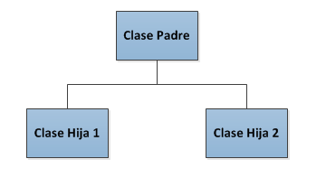
La herencia es la capacidad de crear clases que adquieran de manera automática los miembros (atributos y métodos) de otras clases existentes, pudiendo al mismo tiempo añadir atributos y métodos propios.

Slide 6
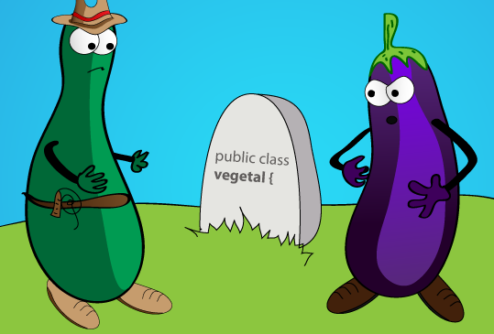

¿y vamos a heredar algo?
Los métodos y atributos
La clase hija hereda métodos y atributos
de la clase padre

Slide 7
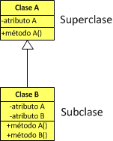
¿Cuál es la clase y subclase?
La clase creada se llama sub-clase o clase derivada y la clase existente , superclase o clase base.

Slide 8
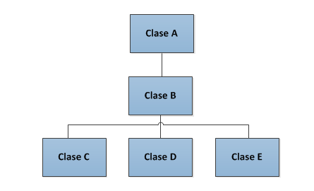
Con la herencia todas las clases están clasificadas en una jerarquía estricta. Cada clase tiene su superclase (la clase superior en su jerarquía) , y cada clase puede tener una o más subclases (las clases inferiores en su jerarquía).
La clase A es superclase de B
La clase B es la subclase de A
La clase B es superclase de C, D y E
Las clases C, D y E son subclases de B

Slide 9
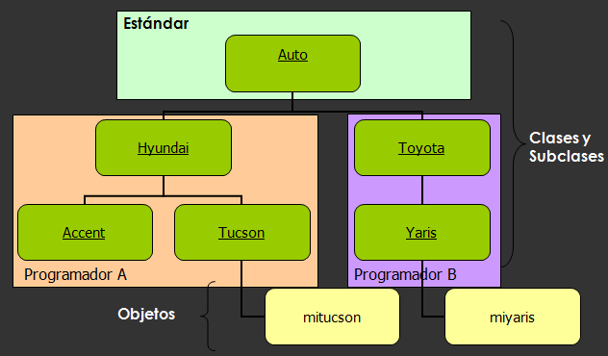
Mencione las superclases y subclases…

Slide 10

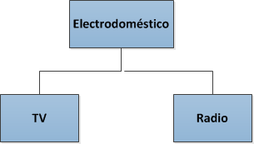
Es posible encontrar casos donde objetos de clases diferentes comparten aspectos comunes.
¿Qué atributos y métodos tienen en común las clases TV y Radio?

Slide 11
Atributos:
color común
tamaño común
esHD TV
frecuencia (“AM”, “FM”) Radio
Métodos:
encender común
apagar común
verVideo TV
cambiarDial Radio

Slide 12
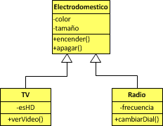
La herencia es la solución para reutilizar código perteneciente a otras clases. Ejemplo: El método encender definido en la clase Electrodomestico, se reutiliza en TV y Radio.

Slide 13


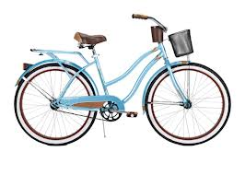

¿Bajo qué superclases se podrían agrupar las siguientes subclases?

Slide 14
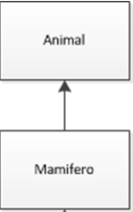
Una subclase de declara igual que una clase "normal", agregando la clase que se está extendiendo . Se utiliza la palabra extends:
public class Mamifero extends Animal{
//cuerpo de la subclase
}
Mamifero “es un” Animal.
La herencia entre dos clases establece una relación entre las mismas
de tipo “es un”.

Slide 15

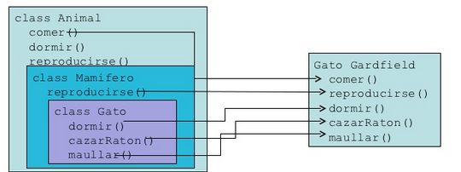
La subclase puede agregar atributos y métodos propios.

Slide 16
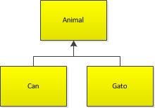
Sobreescribir
Significa reescribir en la subclase el método heredado de la superclase. La subclase puede modificar atributos y métodos de la superclase.

Slide 17
No se recomienda sobrescribir atributos:
El atributo "padre" quedaría oculto.
Si es necesario sobrescribir un atributo, entonces ¡hay un problema de diseño!
Sobrescribir métodos sí es aceptado:
Esto se realiza declarando nuevamente el método en
la subclase:
Con el mismo tipo de retorno
Con el mismo nombre
Con la misma lista de parámetros
Si se declara de diferente manera, será un método distinto (sobrecargado).

Slide 18
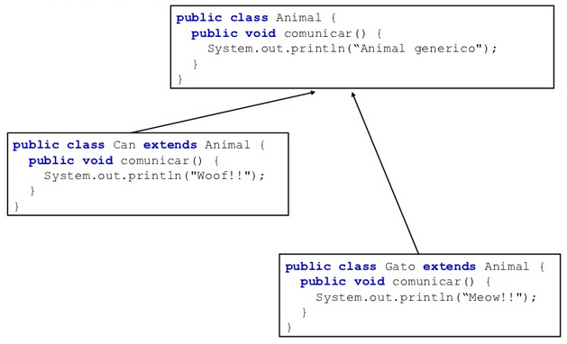
Sobrescribir método comunicar()
misma firma
puede tener distinto cuerpo
mismo tipo de retorno
mismo nombre
mismos parámetros

Slide 19
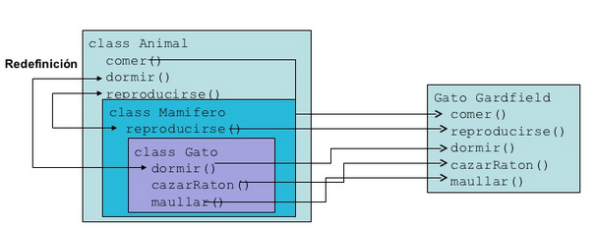
El tipo de objeto que esté en ejecución determinará cuál versión de método será invocado.

Slide 20
Sobrecargar
Un método sobrecargado se utiliza para reutilizar el nombre de un método pero con diferentes parámetros (opcionalmente un tipo diferente de retorno).
Las reglas para sobrecargar un método son:
Los métodos sobrecargados deben cambiar la lista de parámetros.
Pueden cambiar el tipo de retorno.
Pueden cambiar el modificador de acceso.
Un método puede ser sobrecargado en la misma clase o en una subclase.

Slide 21

public class Vehiculo{
public void arrancar(){
System.out.println(“Arranca Vehículo”);
}
}
public class Auto extends Vehiculo(){
public void arrancar(){
System.out.println(“Arranca Auto”);
}
public void arrancar(String s){
System.out.println(“Arranca Auto con ” + s);
}
}
Sobreescritura
Sobrecarga

Slide 22
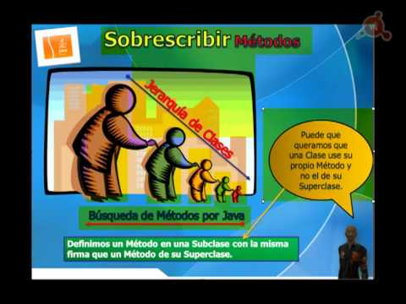
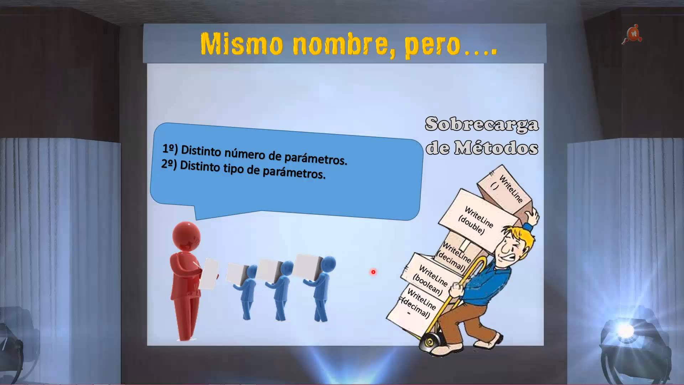
Sobreescritura vs/ Sobrecarga

Slide 23
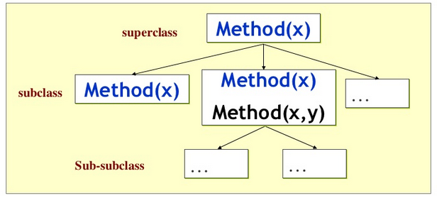
Identificar sobreescritura y sobrecarga…

Slide 24
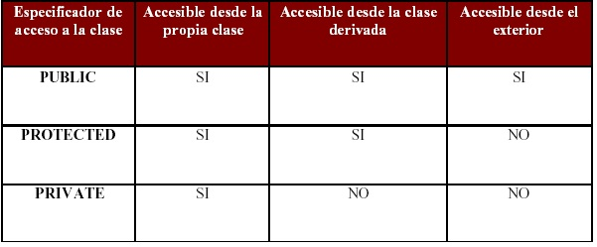
Modificadores de Acceso
El modificador de acceso aplicable a atributos y métodos de una clase en la herencia es: protected.

Slide 25
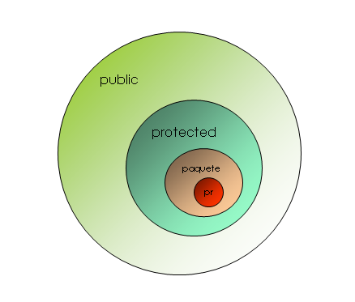
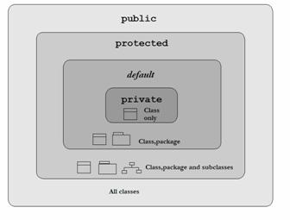

Slide 26
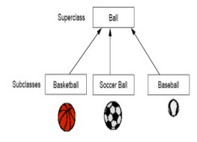
Una subclase puede serlo de una sola superclase, lo que se denomina herencia simple, no se permite la herencia múltiple, esto es, que una subclase se derive de dos o más clases.
Una subclase puede, a su vez, ser una superclase de otra clase, dando lugar así a una jerarquía de clases.

Slide 27
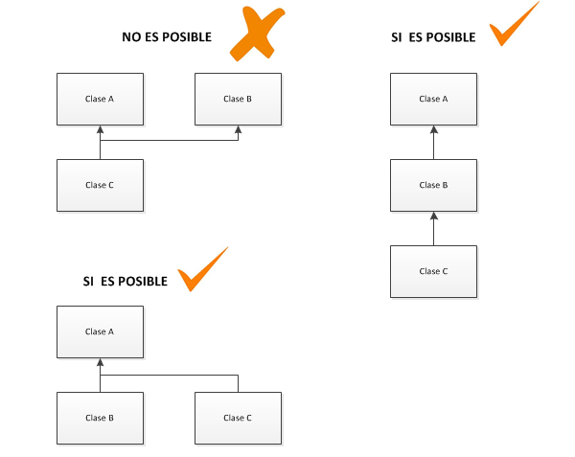

Slide 28
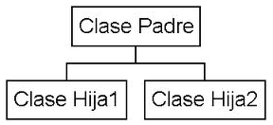
Llamando a la superclase
La superclase -o clase padre- es la clase que una clase está extendiendo.
Para acceder a métodos o atributos de la clase padre, se invoca a super, el cual es una referencia hacia la clase padre.
Se puede invocar al constructor de la clase padre, a métodos o atributos, siempre que el modificador de acceso lo permita. Ejemplo:
super.atributo;
super.método();

Slide 29
Instanciando objetos
Cuando se crea un objeto de una subclase, se llaman a los correspondientes constructores comenzando desde la clase padre hasta el descendiente actual, es decir, siguiendo el orden de derivación:
Gato llama a Mamifero
Mamifero llama a Animal
Se ejecutan en el siguiente orden:
Constructor de Animal
Constructor de Mamifero
Constructor de Gato

Slide 30

public class Primera{
public Primera(){
System.out.println(“Constructor de la superclase”);
}
}
public class Segunda extends Primera{
public Segunda(){
System.out.println(“Constructor de la subclase”);
}
}
public class Principal{
public static void main(String[] args){
Segunda s = new Segunda();
}
}
¿Qué arroja por pantalla?

Slide 31

Constructor de la superclase
Constructor de la subclase

Slide 32

¿por qué?
Porque el compilador Java añade como primera línea de código en todos los constructores de una clase, la instrucción:
super();
Esta instrucción provoca una llamada al constructor sin parámetros de la superclase.

Slide 33

¿y si se quiere invocar al constructor con parámetros de la superclase?
Se agrega como primera línea del constructor:
super(parámetros);
“debe ser en la primera línea”

Slide 34

Analizar el siguiente código:
public class Persona {
private String nombre;
private int edad;
public Persona() {
}
public Persona (String n, int e){
nombre = n;
edad = e;
}
}

Slide 35

public class Alumno extends Persona {
private int curso;
private String nivelAcademico;
public Alumno (String n, int e, int c, String nivel){
super(n, e);
curso = c;
nivel_academico = nivel;
}
public static void main(String[] args) {
Alumno a = new Alumno("Pepe", 1, 2, "bueno");
}
}

Slide 36
La clase Object
Clase raíz de la jerarquía de clases en java. Pertenece al paquete java.lang.
Es una clase que sólo define los atributos y métodos comunes a todas las clases.
Cualquier clase que implementemos será automáticamente una subclase de la clase Object.

Slide 37
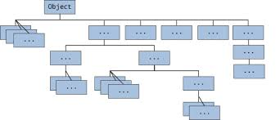
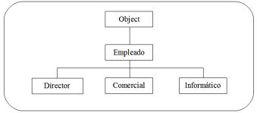

Slide 38
Métodos
public boolean equals(Object obj)
compara si dos objetos son iguales, devuelve true si los objetos son iguales y false en caso contrario.
public String toString()
devuelve una cadena describiendo el objeto.

Slide 39

Resumen
Se explicó herencia
Se diferenció entre superclase y subclase
Se definió sintaxis en la herencia
Se diferenció entre sobreescritura y sobrecarga
Se utilizó super
Se analizó método constructor en la herencia
Se describió la clase Object

